Slide 1










CHÀO MỪNG QUÝ THẦY CÔ VÀ CÁC EM
ĐẾN VỚI LỚP 3/1

Slide 2




KHỞI ĐỘNG

Slide 3
KHÁM PHÁ

Slide 4




BÀI ĐỌC 1:
Ông Trạng giỏi tính toán

Slide 5
Đọc câu
Ông Trạng giỏi tính toán
Lương Thế Vinh đỗ Trạng nguyên năm 21 tuổi. Ông được mọi người nể phục vì vừa học rộng vừa có rất nhiều sáng kiến trong đời sống.
Có lần, sứ thần Trung Hoa thử tài Lương Thế Vinh, nhờ ông cân giúp một con voi. Lương Thế Vinh sai lính dắt voi xuống thuyền, đánh dấu mức chìm của thuyền. Sau đó, ông cho voi lên bờ và xếp đá vào thuyền. Khi thuyền chìm đến mức đã đánh dấu, ông sai cân chỗ đá ấy và biết voi nặng bao nhiêu.
Sứ thần lại xé một trang sách mỏng, nhờ ông đo xem nó có độ dày bao nhiêu. Ông lấy thước đo cuốn sách, rồi chia cho số trang để biết độ dày của mỗi trang sách. Sứ thần hết sức khâm phục tài trí của Trạng nguyên nước Việt.
Lương Thế Vinh đã tìm ra nhiều quy tắc tính toán, viết thành một cuốn sách. Mỗi quy tắc tính toán đều được ông tóm tắt bằng một bài thơ cho dễ nhớ. Đó là cuốn sách toán đầu tiên ở Việt Nam. Sách của ông được dạy trong nhà trường gần 400 năm. Ông cũng là người Việt Nam đầu tiên làm ra bàn tính. Bàn tính lúc đầu làm bằng đất, về sau làm bằng gỗ và trúc, sơn nhiều màu, rất dễ sử dụng.
Theo sách Kể chuyện thần đồng Việt Nam

Slide 6
BÀI ĐỌC 1:
Ông Trạng giỏi tính toán
Luyện đọc câu dài:
/
/
- Ông được mọi người nể phục vì vừa học rộng vừa có rất nhiều sáng kiến trong đời sống.
/
/
Ông lấy thước đo cuốn sách, rồi chia cho số trang để biết độ dày của mỗi trang sách.

Slide 7
Đọc đoạn
Ông Trạng giỏi tính toán
Lương Thế Vinh đỗ Trạng nguyên năm 21 tuổi. Ông được mọi người nể phục vì vừa học rộng vừa có rất nhiều sáng kiến trong đời sống.
Có lần, sứ thần Trung Hoa thử tài Lương Thế Vinh, nhờ ông cân giúp một con voi. Lương Thế Vinh sai lính dắt voi xuống thuyền, đánh dấu mức chìm của thuyền. Sau đó, ông cho voi lên bờ và xếp đá vào thuyền. Khi thuyền chìm đến mức đã đánh dấu, ông sai cân chỗ đá ấy và biết voi nặng bao nhiêu.
Sứ thần lại xé một trang sách mỏng, nhờ ông đo xem nó có độ dày bao nhiêu. Ông lấy thước đo cuốn sách, rồi chia cho số trang để biết độ dày của mỗi trang sách. Sứ thần hết sức khâm phục tài trí của Trạng nguyên nước Việt.
Lương Thế Vinh đã tìm ra nhiều quy tắc tính toán, viết thành một cuốn sách. Mỗi quy tắc tính toán đều được ông tóm tắt bằng một bài thơ cho dễ nhớ. Đó là cuốn sách toán đầu tiên ở Việt Nam. Sách của ông được dạy trong nhà trường gần 400 năm. Ông cũng là người Việt Nam đầu tiên làm ra bàn tính. Bàn tính lúc đầu làm bằng đất, về sau làm bằng gỗ và trúc, sơn nhiều màu, rất dễ sử dụng.
Theo sách Kể chuyện thần đồng Việt Nam
//
//
//
//

Slide 8

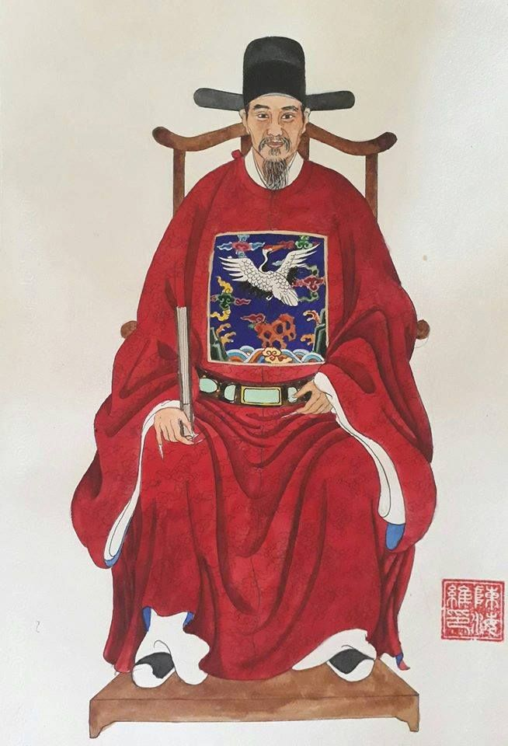
Ông Trạng giỏi tính toán
Lương Thế Vinh đỗ Trạng nguyên năm 21 tuổi. Ông được mọi người nể phục vì vừa học rộng vừa có rất nhiều sáng kiến trong đời sống.
Trạng nguyên
Người đỗ đầu trong kì thi tổ chức cho những người đã đỗ tiến sĩ thời xưa.
Trạng nguyên Lương Thế Vinh (1441- 1496) trong một gia đình nông dân có học ở làng Cao Hương, huyện Thiên Bản, nay là thôn Cao Phương, xã Liên Bảo, huyện Vụ Bản, tỉnh Nam Định.

Slide 9


Có lần, sứ thần Trung Hoa thử tài Lương Thế Vinh, nhờ ông cân giúp một con voi. Lương Thế Vinh sai lính dắt voi xuống thuyền, đánh dấu mức chìm của thuyền. Sau đó, ông cho voi lên bờ và xếp đá vào thuyền. Khi thuyền chìm đến mức đã đánh dấu, ông sai cân chỗ đá ấy và biết voi nặng bao nhiêu.
Sứ thần
Người được vua cử đi nước ngoài.
Hàn Quốc.
Trung Hoa
Trung Quốc.
Việt Nam.

Slide 10



HƯỚNG DẪN VỀ NHÀ
Chuẩn bị, đọc trước bài học mới
Bài đọc 2: Cái cầu

Slide 11






CẢM ƠN QUÝ THẦY CÔ. CHÚC CÁC EM HỌC TỐT

